Slide 1
Adapter
李星霖
Notes:
积木游戏（每个积木相当于一个对象，）
一般采用的是继承机制来组合接口实现（简单的例子就是通过多重继承来将两个以上的类组合成一个类）
今天要说的适配器就是使一个接口和其他接口兼容

Slide 2
目录
简介
使用场景与角色
实现方式
源码赏析与讨论

Slide 3
结构型设计模式
类结构型设计模式
对象结构型设计模式
Notes:
结构型：描述如何将类或者对象结合在一起形成更大的结构，就像积木游戏，通过简单积木的组合形成复杂的，功能更为强大的结构。
类结构：关心类的组合，由多个类组合成一个更大的系统，在类结构模式中一般只存在继承关系和实现关系。
对象结构：关心对象的组合（合成复用原则），通过关联关系使得在一个类中定义另一个类的实例对象，然后通过该对象调用其方法。在系统中尽量使用关联关系来替代继承关系，因此大部分结构型模式都是对象型的

Slide 4
适配器模式
将一个类的接口转化成用户需要的另外一个接口，适配器使得原本由于接口不兼容而不能一起工作的那些类可以一起工作
类适配器与对象适配器
Notes:
类适配器与对象适配器的区别：主要是在于适配器角色和被适配角色的适配是通过集成还是组合实现的 。Java中不支持多继承，继承在某种程度上破坏了封装。
（合成复用原则）多用组合少用继承。

Slide 5
使用场景
系统需要使用现有的类，而此类的接口不符合系统的需要
想创建一个可以复用的类，该类可以与其他不相关的类协同工作
想使用一些已经存在的子类，但是不可能对每一个都进行子类化来匹配他们的接口。对象适配器可以适配它的父类接口
Notes:
三种接口引入场景（MiNi USB） MicroUSB 与 Lightning (能否使用一个安卓的充电线冲苹果呢)
基于自己的理解说明三种情况
1、很多时候我们用到现有的类，经过测试很可靠，也有疑问直接抽取出来使用不就好了，或许通过重构可以，结合适配器的缺点，重构可能是更好的选择。
2、我们想创建的可以复用的类就像是一个适配器类，为了适配系统中因为接口不统一而没办法一起工作
3、对象适配器应用的是组合的方式来实现适配的

Slide 6
角色
Client
Target
Adaptee
Adapter
Notes:
基于自己的理解说明情况
1、我们的目标客户
2、目标客户所依赖的一组接口
3、要适配的目标类
4、适配器

Slide 7
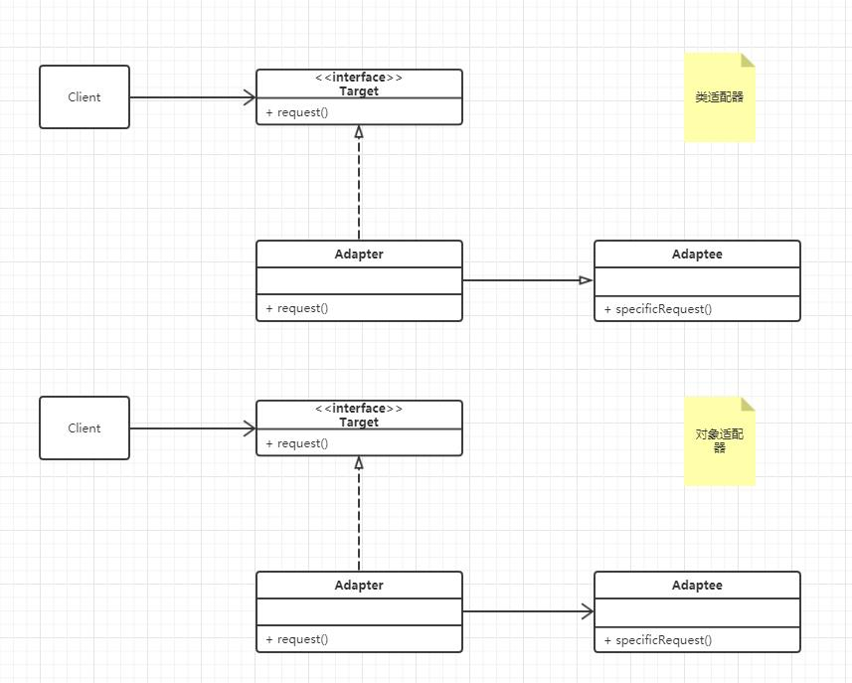
UML

Slide 8
总结
优缺点
角色
扩散思维
Notes:
一般用于系统已经定型的时候，而不是设计之时，为了统一新老系统的接口而采用统一的适配器。
常用于spring aop的 源码中。
优点可以帮助我们适配系统中已经存在的类，缺点是明明调用的A接口，内部实现是B的实现，大量的适配器类会造成系统的混乱。扩散？

Slide 9
相关的设计模式
Bridge
Decoration

Slide 10
Thanks

